Slide 1
Индикаторы заключительной стадии подготовки Камчатского мегаземлетрясения 29.07. 2025 г.
Гаврилов В.А.^{1,2}, Бусс Ю.Ю¹., Полтавцева Е.В.^{1,2}, Морозова Ю.А. ¹, Сагарьяров И.А.^{1,2}
¹Институт вулканологии и сейсмологии ДВО РАН
²Камчатский гос. университет им. Витуса Беринга

Slide 2
Камчатское мегаземлетрясение (29.07.2025, Mw=8.8) напомнило, что Камчатка это один из самых сейсмоактивных районов мира. Причем для восточного побережья Камчатки даже мегаземлетрясения являются не такими уж редкими событиями: средняя повторяемость сильнейших (Mw≥7.7) землетрясений в этом случае менее 40 лет! Долгосрочные прогнозы С.А. Федотова с коллегами указывали на два возможных варианта расположения очага очередного сильнейшего мегаземлетрясения. С вероятностью 47.7% эпицентр такого землетрясения ожидался в зоне очага землетрясения 1952 г. К счастью, именно этот вариант и реализовался. При втором варианте (вероятность в 14%), когда землетрясение произошло бы в прибрежной части Авачинского залива, сотрясения в Петропавловске-Камчатском были бы порядка 9 баллов с разрушением около 30% зданий и соответствующими катастрофическими последствиями для населения.
В этой связи очевидна необходимость научиться отличать подготовку сильнейших (Mw≥7.7) землетрясений от подготовки сильных сейсмических событий.
Notes:
Редактировать! Пояснить задачу

Slide 3
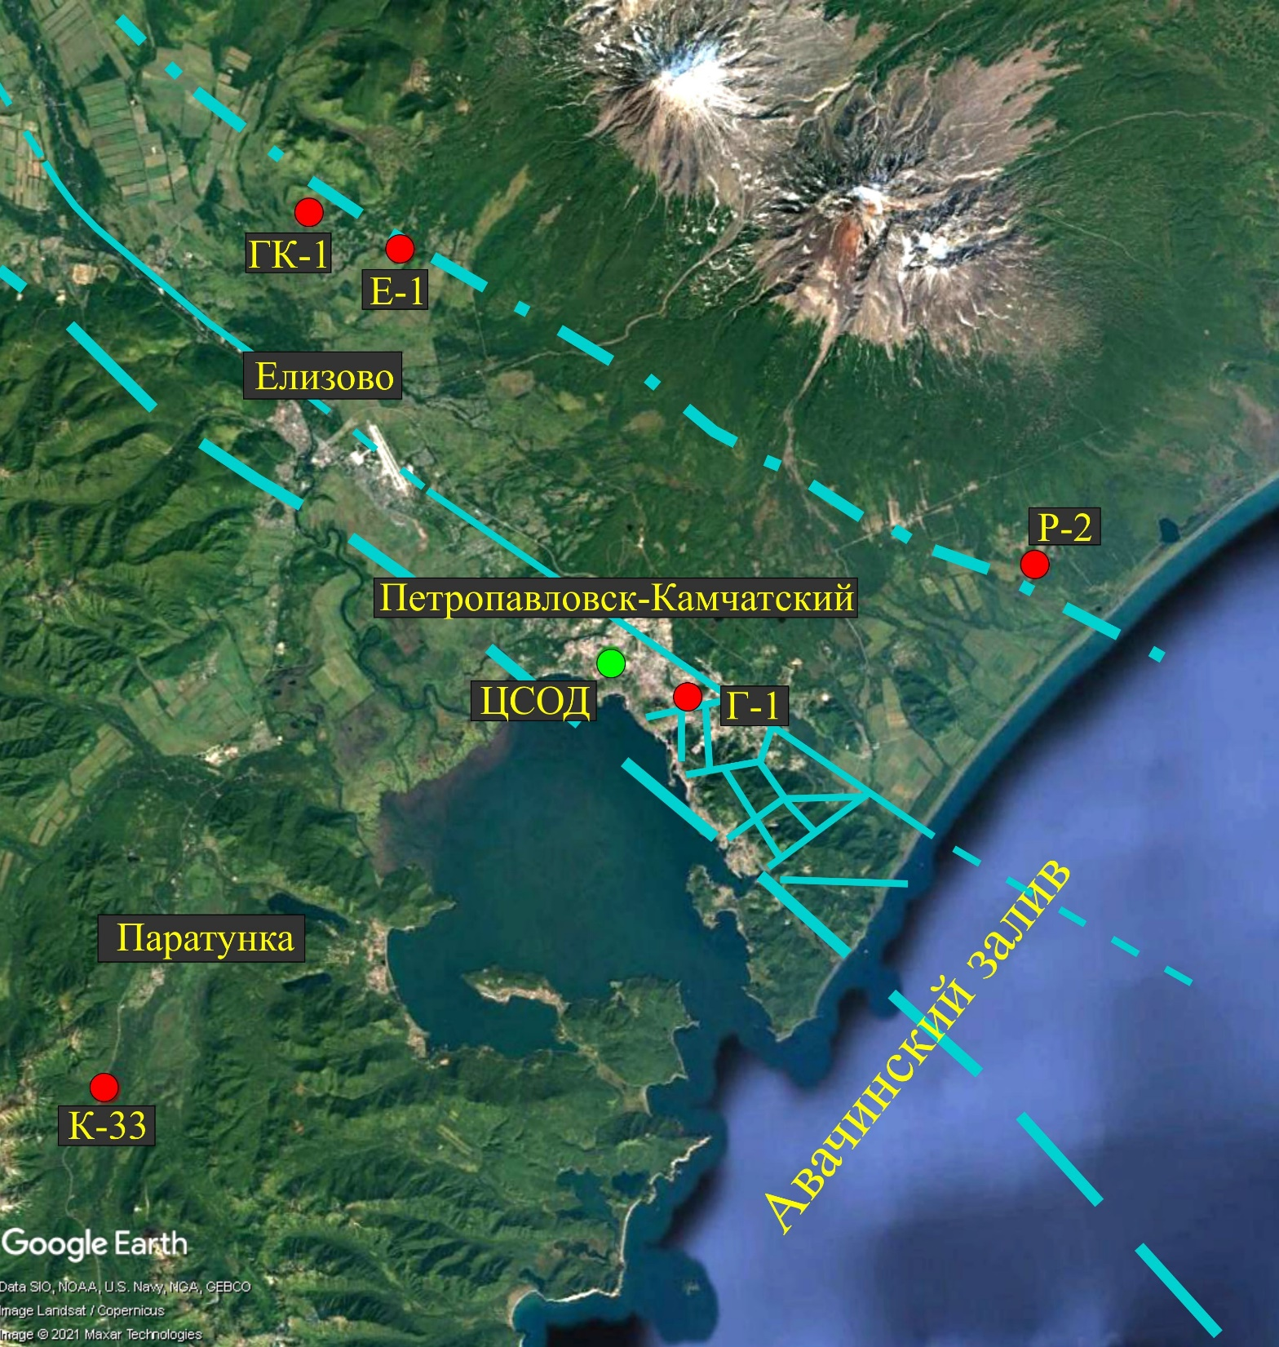
Скв. Г-1: глубина 2450 м; 4 км от ИВиС;
начало измерений: август 2000 г.;
ЭМИ, ГАЭ на глубинах 270 и 1012 м,
УЭП воды скважины на глубине 41 м
Скв. Р-2: глубина 1504 м; 22 км от ИВиС;
начало измерений: июль 2005 г.;
ЭМИ, ГАЭ на глубине 730 м, tº и P воды в скважине на глубинах 3 и 53 м, tº воздуха и атм. давление
Скв. Е-1: глубина 3003 м; 24 км от ИВиС;
начало измерений: август 2011 г.;
ЭМИ, ГАЭ на глубине 600 м
Скв. К-33: глубина 300 м; 34 км от ИВиС;
начало измерений: ноябрь 2011 г.;
ЭМИ, ГАЭ на глубине 210 м
Скв. ГК-1: глубина 1261 м; 28 км от ИВиС;
начало измерений: февраль 2016 г.;
изменения концентрации метана в воде скважины, УЭП воды скважины на глубине 1 м,
tº воды на глубинах 5 см и 7.5 м
Центр сбора и обработки данных (ЦСОД) в здании ИВиС
Голубые линии - сеть разломов высокого ранга

Slide 4
Скважинные измерения:
- Электромагнитные измерения с подземными электрическими антеннами;
- Геоакустические измерения на глубинах до 1000 м;
- Мониторинг газонасыщенности воды скважины;
- Мониторинг плотности воды скважины;
- Мониторинг удельной электропроводности воды скважины;
- Измерения уровня воды скважины.
Дополнительные данные от сторонних организаций:
- Данные мониторинга ПЭС ионосферы;
- Данные деформационного ГНСС мониторинга (КФ ГС РАН);
-Данные минерализации воды и дебита скважин (КФ ГС РАН).

Slide 5
Основные измерения проводятся в скважинах на глубинах до 1000 м, что значительно (до -46 дБ, примерно в 200 раз) снижает влияние шумов дневной поверхности.
Большинство скважин имеют хорошую гидравлическую связь с разломными структурами в зоне Авачинского залива.

Slide 6
Скв. Г-1: глубина 2450 м; 4 км от ИВиС;
начало измерений: август 2000 г.;
ЭМИ, ГАЭ на глубинах 270 и 1012 м,
УЭП воды скважины на глубине 41 м
Скв. Р-2: глубина 1504 м; 22 км от ИВиС;
начало измерений: июль 2005 г.;
ЭМИ, ГАЭ на глубине 730 м, tº и P воды в скважине на глубинах 3 и 53 м, tº воздуха и атм. давление
Скв. Е-1: глубина 3003 м; 24 км от ИВиС;
начало измерений: август 2011 г.;
ЭМИ, ГАЭ на глубине 600 м
Скв. К-33: глубина 300 м; 34 км от ИВиС;
начало измерений: ноябрь 2011 г.;
ЭМИ, ГАЭ на глубине 210 м
Скв. ГК-1: глубина 1261 м; 28 км от ИВиС;
начало измерений: февраль 2016 г.;
изменения концентрации метана в воде скважины, УЭП воды скважины на глубине 1 м,
tº воды на глубинах 5 см и 7.5 м
Центр сбора и обработки данных (ЦСОД) в здании ИВиС
Голубые линии - сеть разломов высокого ранга

Slide 7
3. Для мониторинга процессов подготовки сильных землетрясений используются разработанные авторами уникальные высокочувствительные методы, не имеющие аналогов на других отечественных и зарубежных сейсмопрогностических полигонах.
В том числе, это метод мониторинга изменений удельного электрического сопротивления геосреды с использованием подземных электрических антенн.

Slide 8
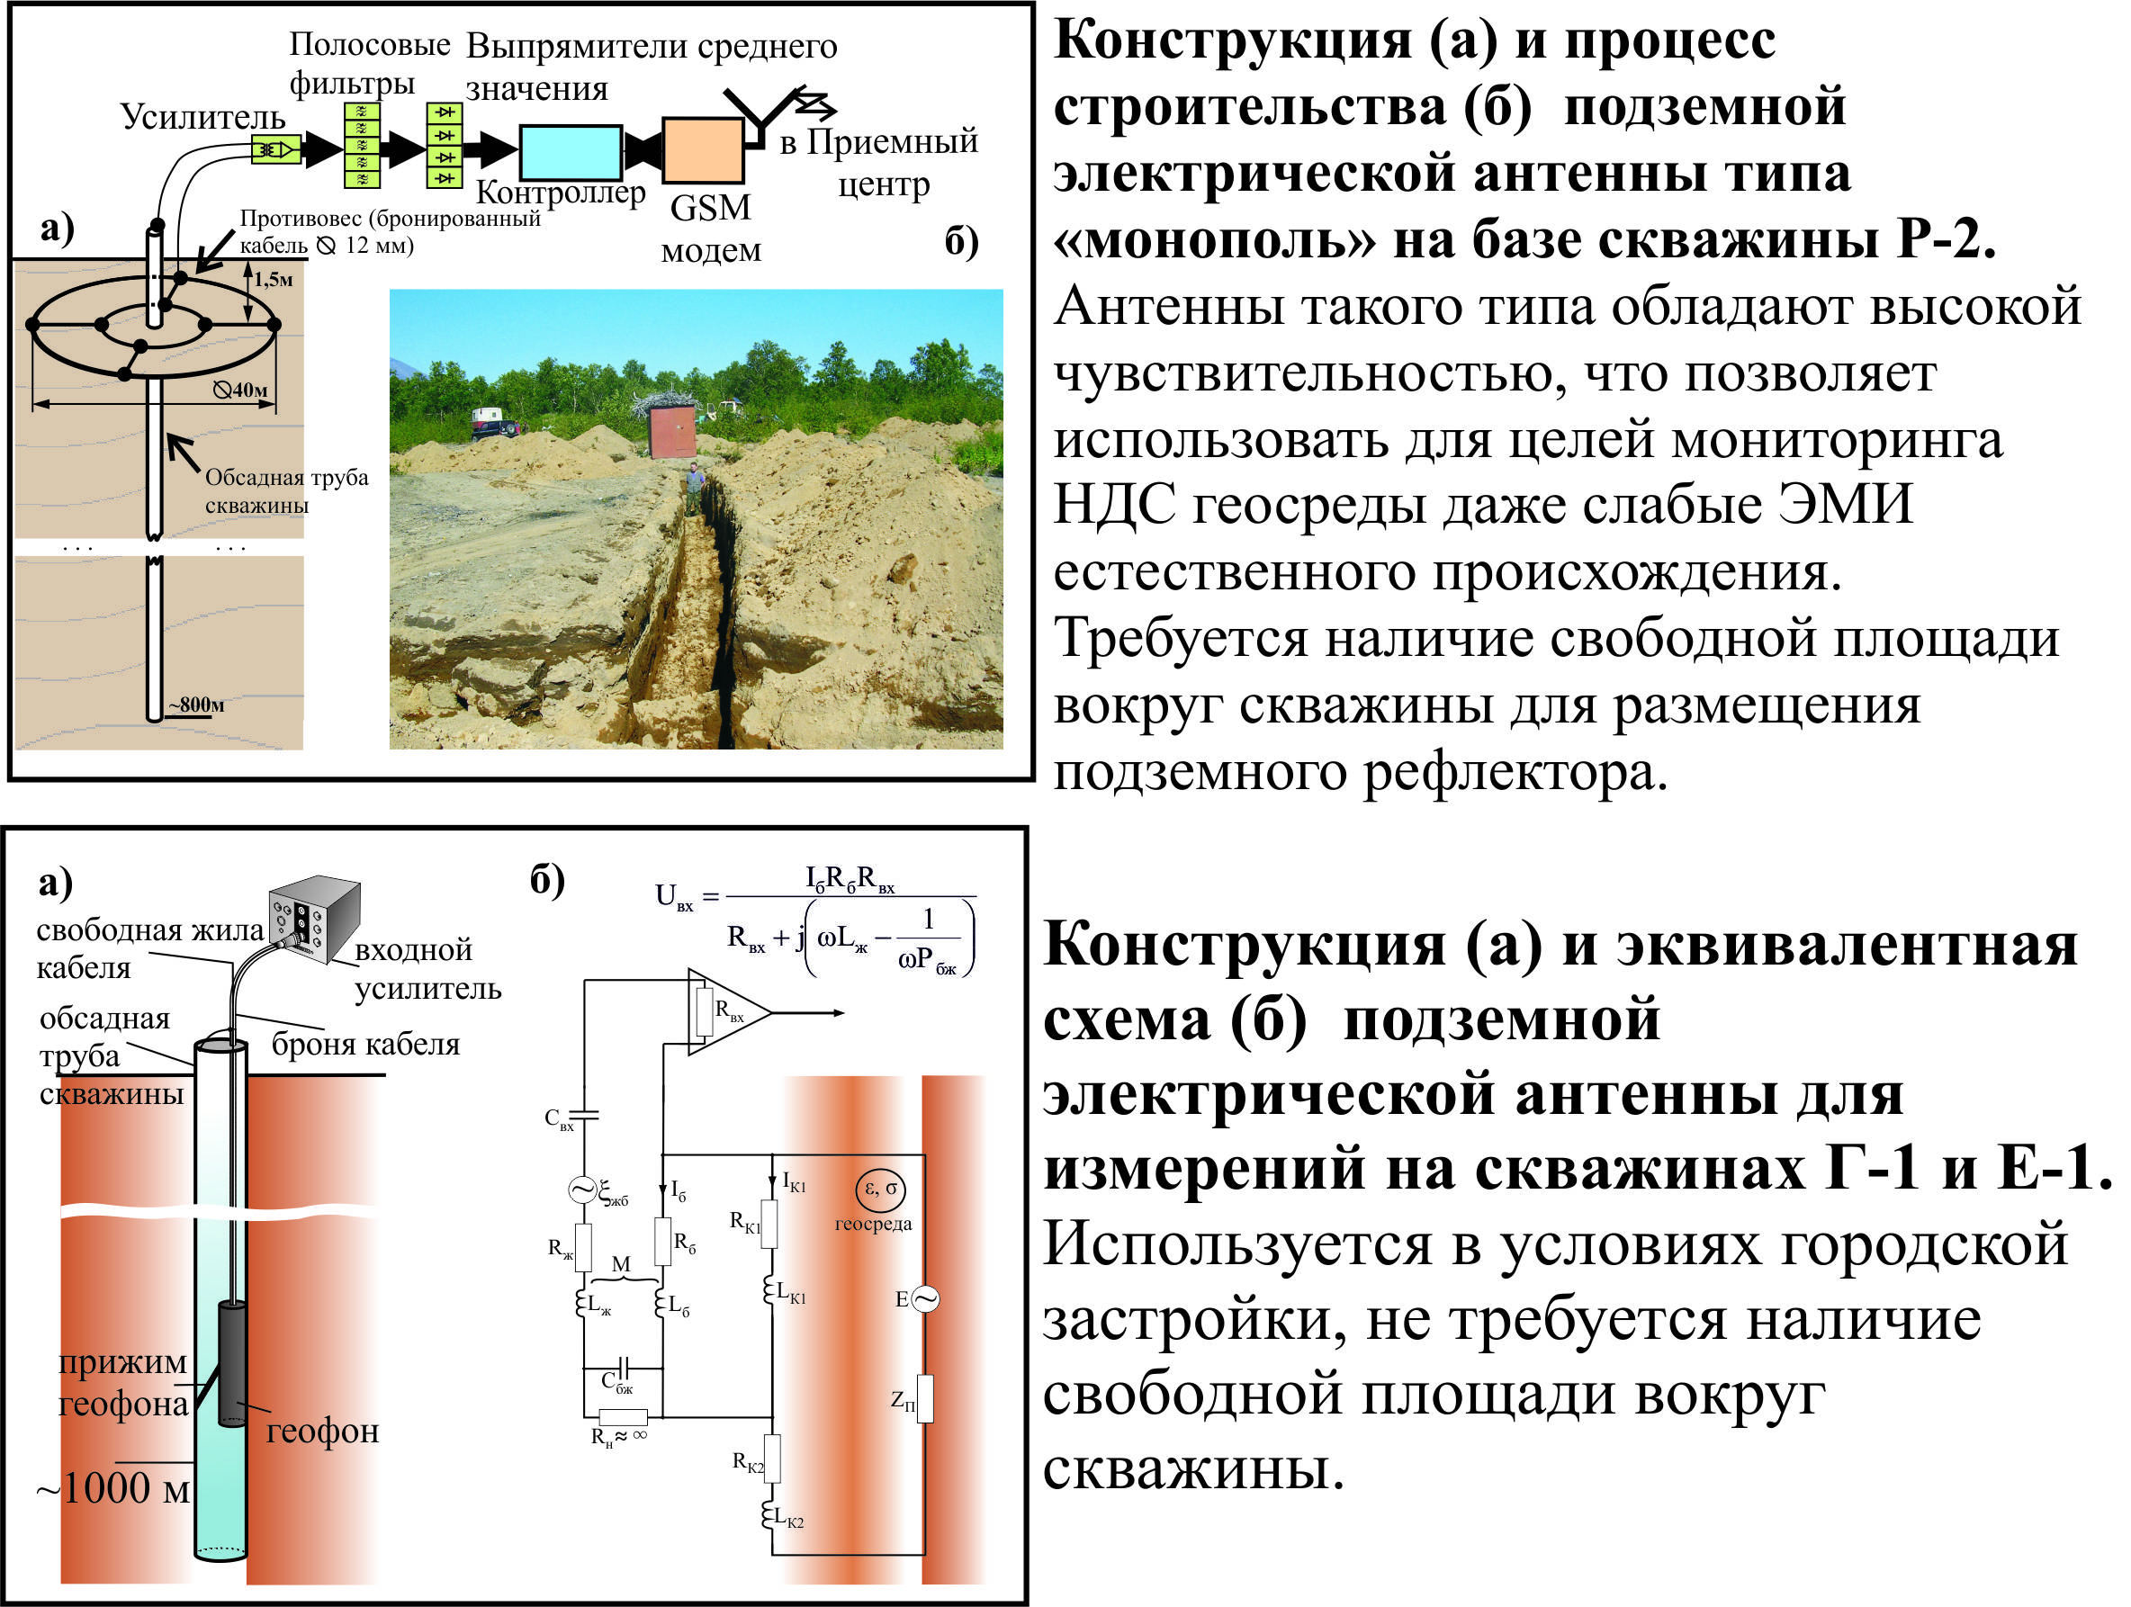
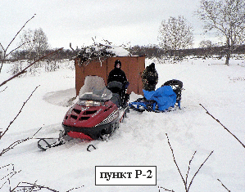
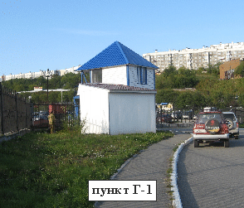

Slide 9
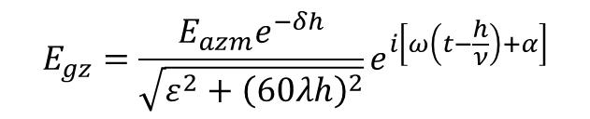

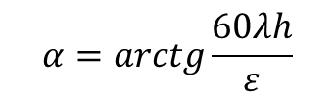
МЕТОД НЕПРЕРЫВНОГО МОНИТОРИНГА ИЗМЕНЕНИЙ УЭС ГЕОСРЕДЫ (ЭМИ-метод)
Широкополосный сигнал на выходе подземной антенны разделяется полосовыми фильтрами на четыре канала: (30 ± 3) Гц; (160±20) Гц; (560±70) Гц; (1200±125) Гц.
Значения глубин мониторинга соответственно:
2250 м, 950 м, 450 м, 180 м.
Изменения характера временных рядов УЭС для разных глубин отражают динамику фильтрации поровой жидкости в зоне измерений при подготовке землетрясения.
Если напряженность вертикальной составляющей электромагнитного поля в воздухе непосредственно над границей раздела геосреды и воздушной среды равна E_{azm}, то напряженность вертикальной составляющей поля в геосреде E_{gz} на глубине h будет:
$$E_{gz}=\frac{E_{azm}e^{−δh}}{\sqrt{ε^{2}+{\left(60λh\right)}^{2}}}e^{i\left[ω\left(t−\frac{h}{ν}\right)+α\right]}$$
$$α=arctg\frac{60λh}{ε}$$
$$δ=2π\sqrt{\frac{30}{ρλ}}$$
Поглощение ЭМИ в геосреде определяется экспоненциальным множителем e^{-δh}, где δ - коэффициент поглощения. Для ЭМИ СНЧ-диапазона (первые Гц - кГц):
,[m⁻¹], где ρ – УЭС геосреды

Slide 10
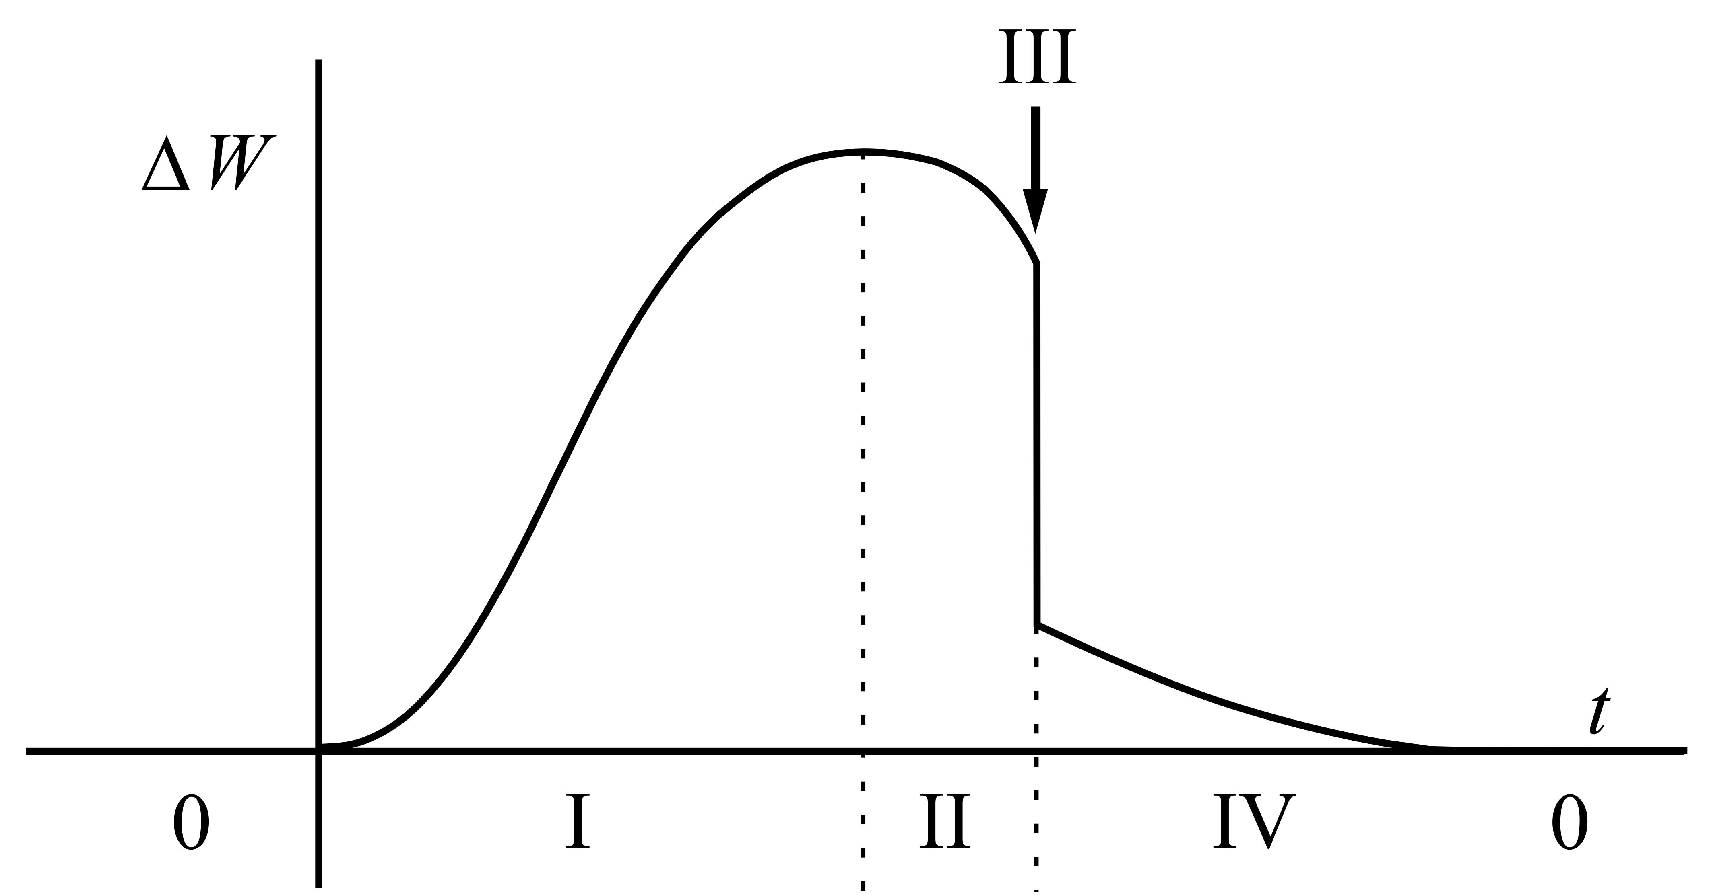
4. Результаты мониторинга процесса подготовки землетрясений позволяют в режиме реального времени выделять заключительную стадию подготовки тектонического землетрясения в рамках основных положений консолидационной модели И.П.Добровольского.
Стадия I – стадия консолидации, формирование жесткой неоднородности.
Стадия II – начало распада неоднородности, формирование положения магистрального разрыва.
Стадия III – образование очага землетрясения.
Стадия IV – стадия афтершоков, окончательное разрушение области консолидации.

Slide 11
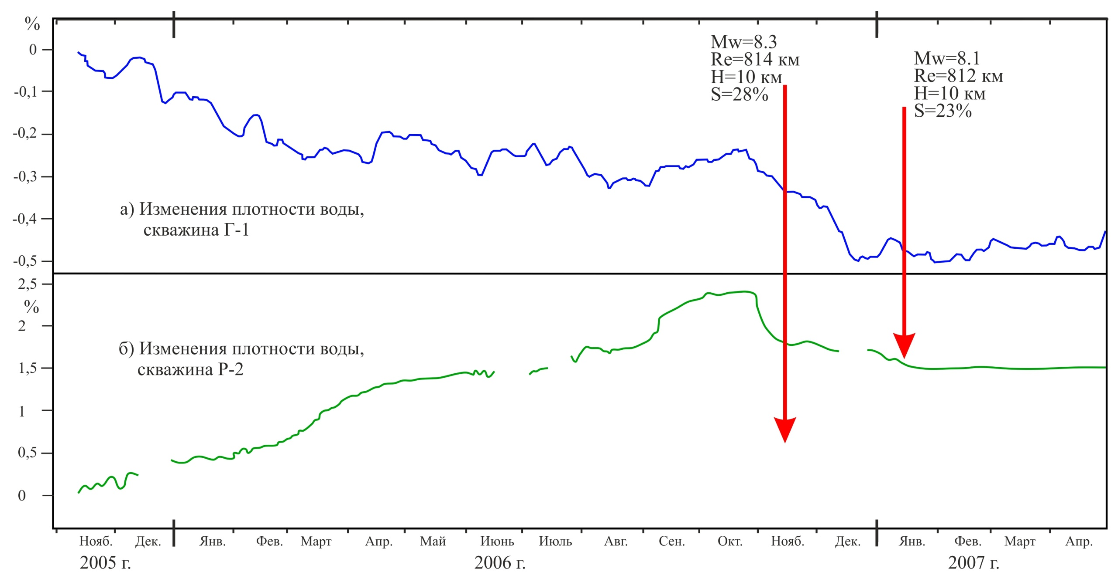
Отражение процесса консолидации геосреды при подготовке сильнейших Симуширских землетрясений в данных мониторинга плотности воды камчатских скважин

Slide 12
Такие результаты означают, что организация непрерывного мониторинга плотности воды скважин в зонах Авачинского и Камчатского заливов, а также в районе южной оконечности Камчатки, может позволить заблаговременно выявлять заключительную стадию подготовки очередного сильнейшего землетрясения для всей зоны восточного побережья Камчатки, а также определять наиболее вероятное местоположение будущей эпицентральной зоны такого землетрясения.

Slide 13
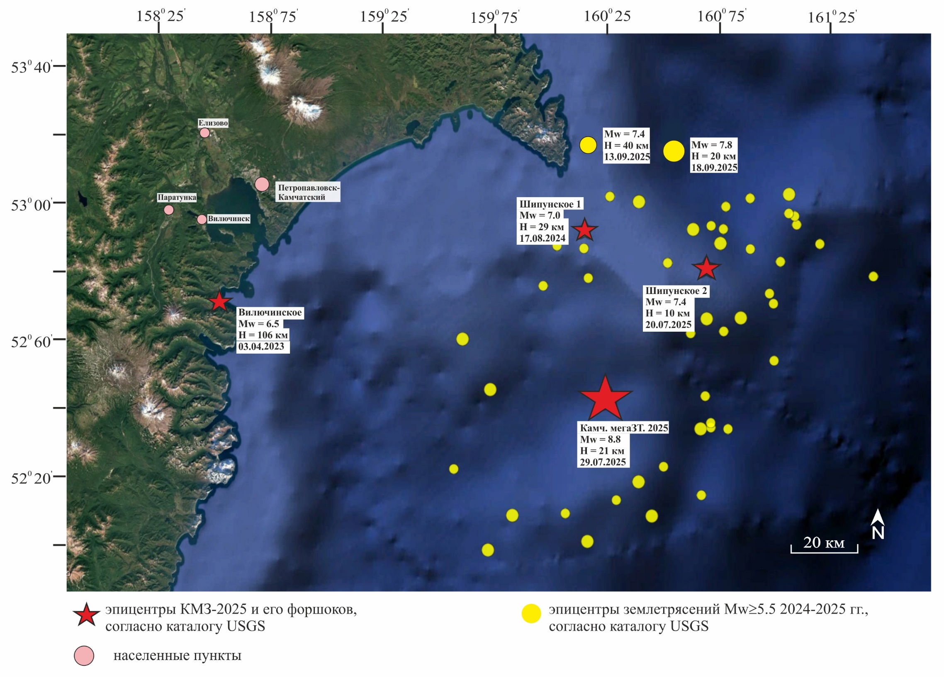

Slide 14
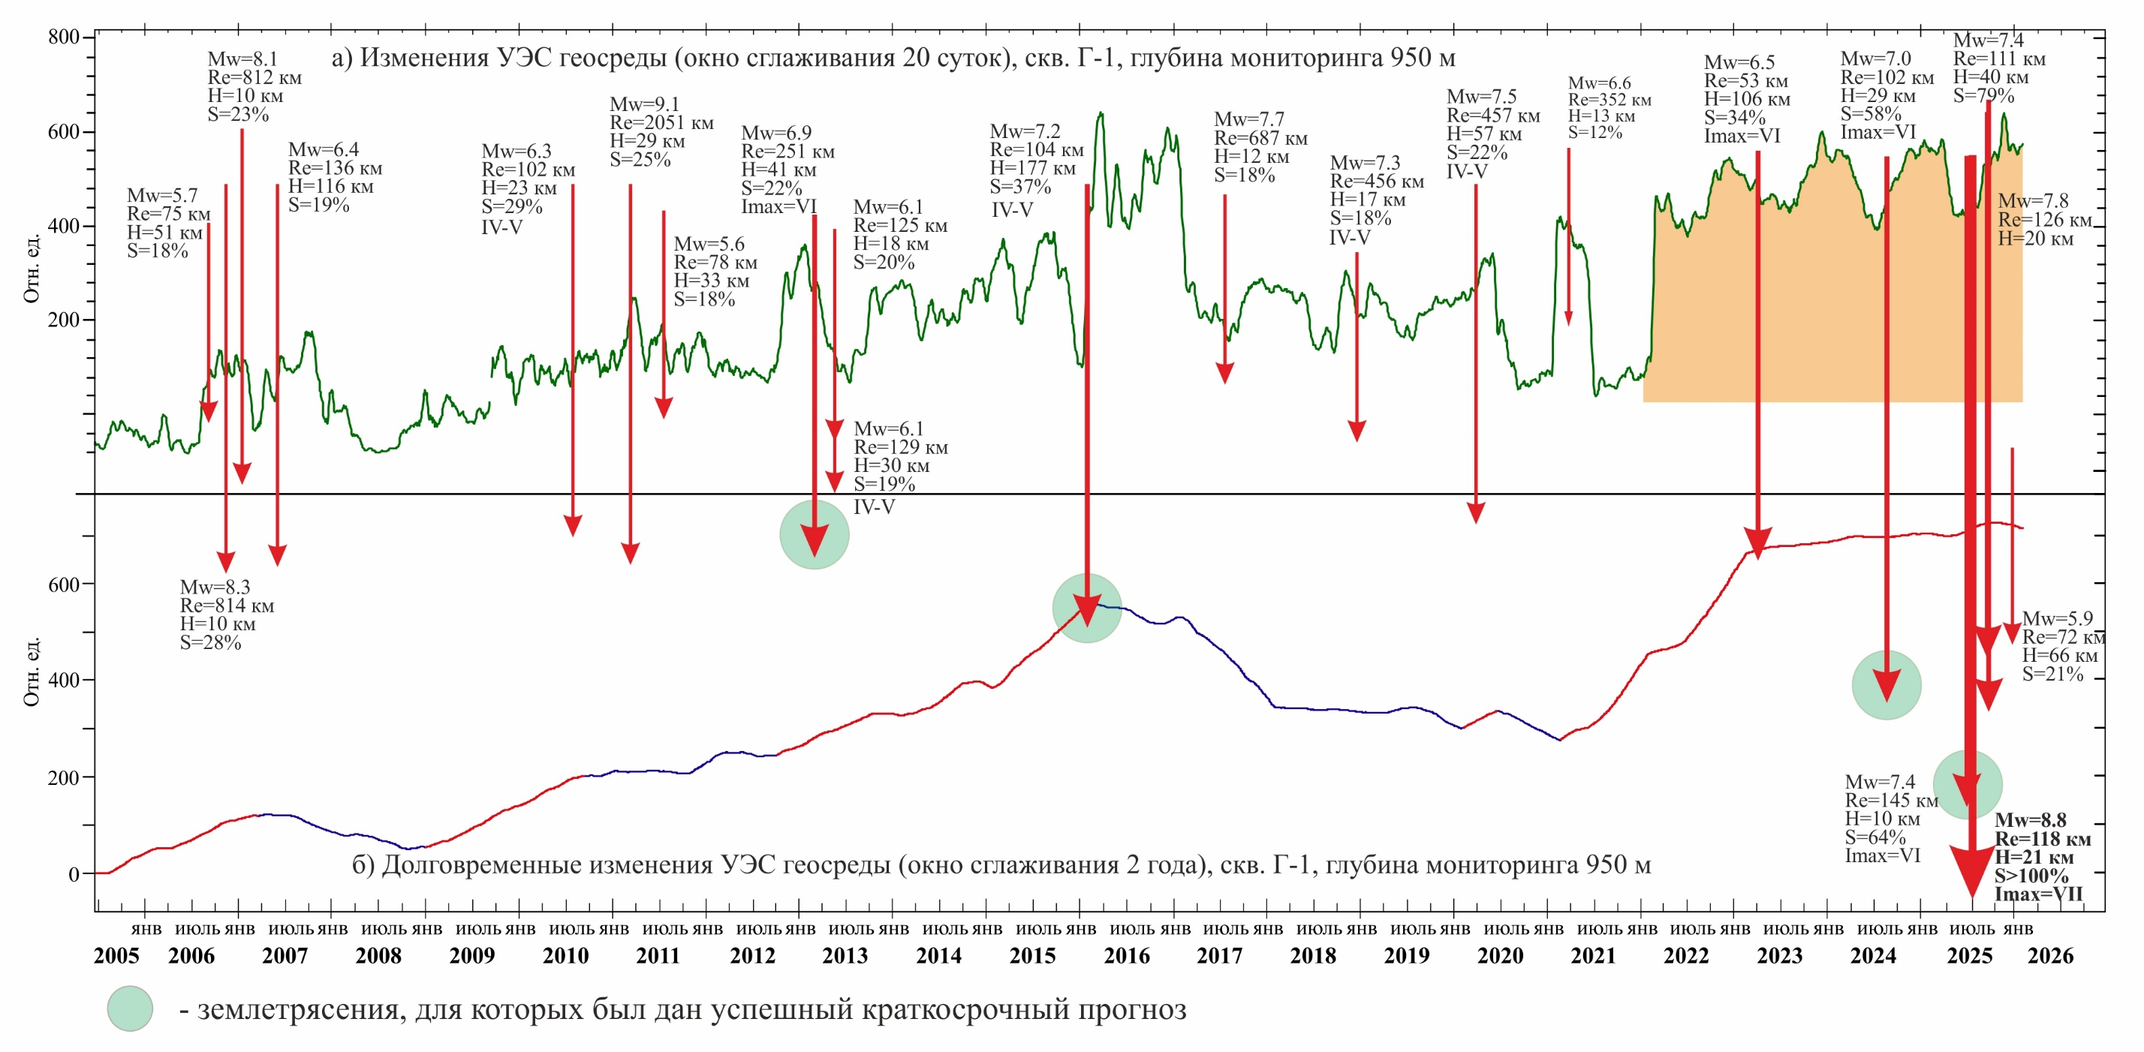

Slide 15
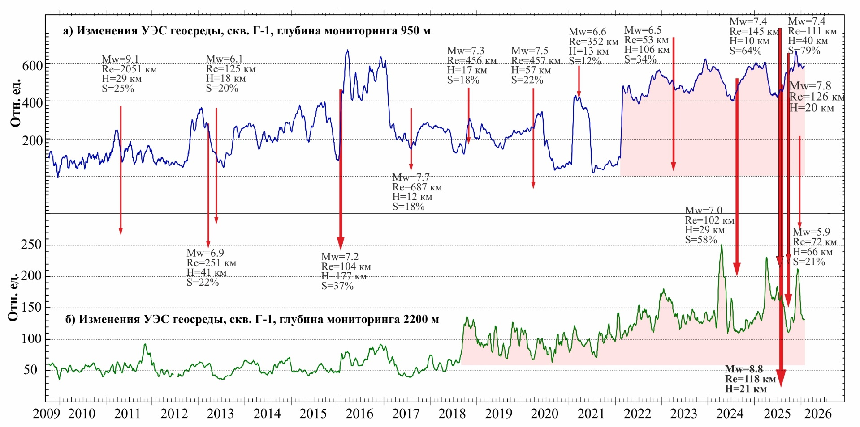

Slide 16
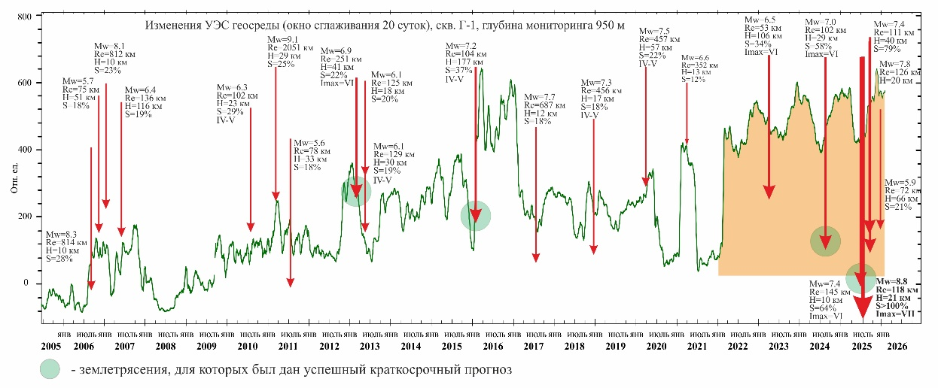
Отличия характера подготовки землетрясений Вилючинское, Шипунское -1 и Шипунское -2 от других сильных (Mw≥6.0) землетрясений, произошедших ранее в Авачинском заливе
Землетрясения происходили на фоне рекордной по продолжительности и величине аномалии УЭС геосреды.
Стадии их подготовки были значительно короче, чем у других землетрясений близких магнитуд.
Землетрясения приводили лишь к небольшим снижениям уровня многолетней аномалии УЭС геосреды.
В рамках консолидационной модели подобные землетрясения можно считать индикаторами заключительной стадии подготовки сильнейшего землетрясения.

Slide 17
ВЫВОДЫ
1. По данным мониторинга изменений УЭС геосреды за 7 лет до момента Камчатского мегаземлетрясения в зоне Авачинского залива начала формироваться рекордная по своим параметрам аномалия УЭС геосреды. В рамках модели консолидации это означало формирование жесткой неоднородности очень большого объема.
2. Произошедшие на фоне указанной аномалии УЭС геосреды три сильных землетрясения – Вилючинское, Шипунское-1 и Шипунское-2 – по характеру своей подготовки значительно отличались от других сильных землетрясений, произошедших за предыдущие 20 лет в Авачинском заливе. Они не были самостоятельными одиночными событиями, а являлись форшоками (индикаторами) Камчатского мегаземлетрясения, подготовка которого находилась на заключительной стадии.
3.Таким образом, непрерывный мониторинг изменений УЭС геосреды с использованием подземных электрических антенн дает возможность отличать форшоки сильнейших (Mw≥7.7) землетрясений от форшоков сильных сейсмических событий, по крайней мере, для зоны восточного побережья Камчатки.

Slide 18
СПАСИБО ЗА ВНИМАНИЕ!

Slide 19
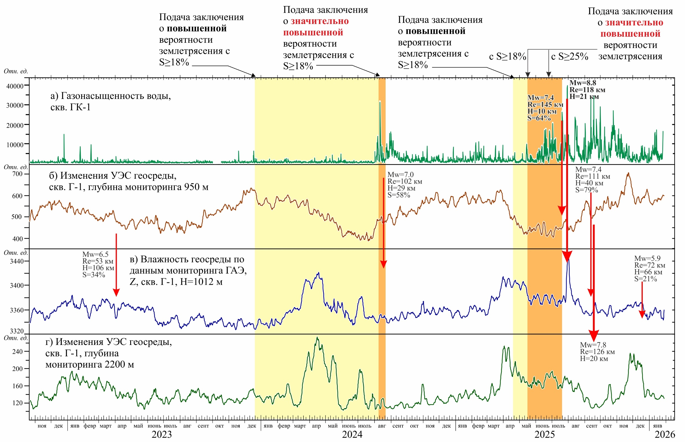

Slide 20
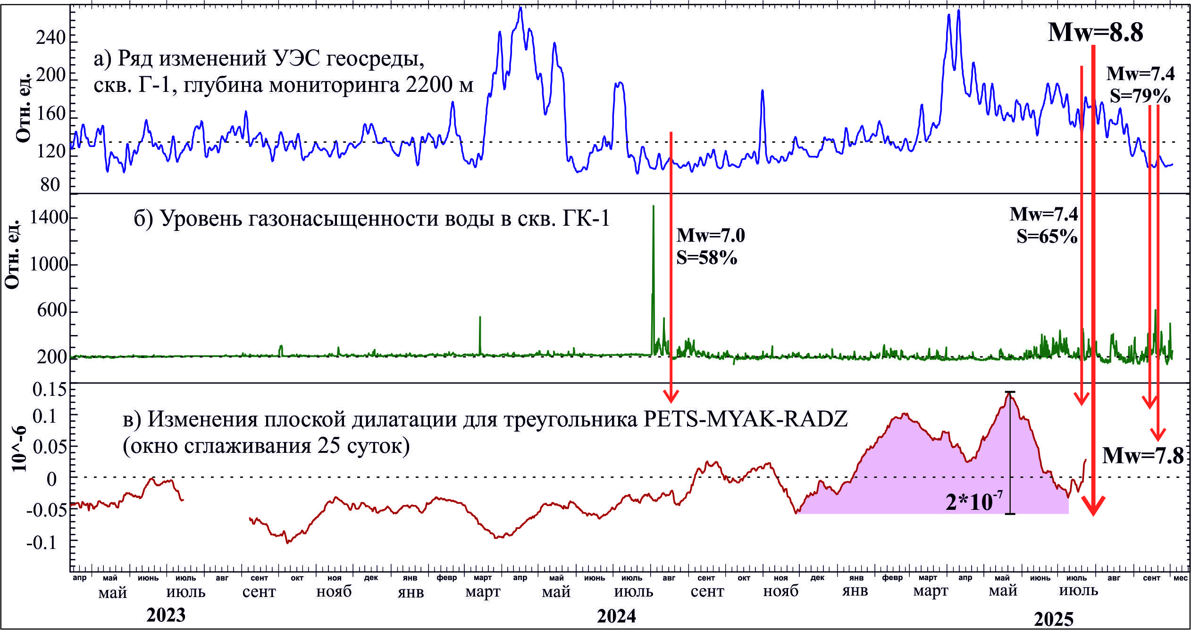

Slide 21
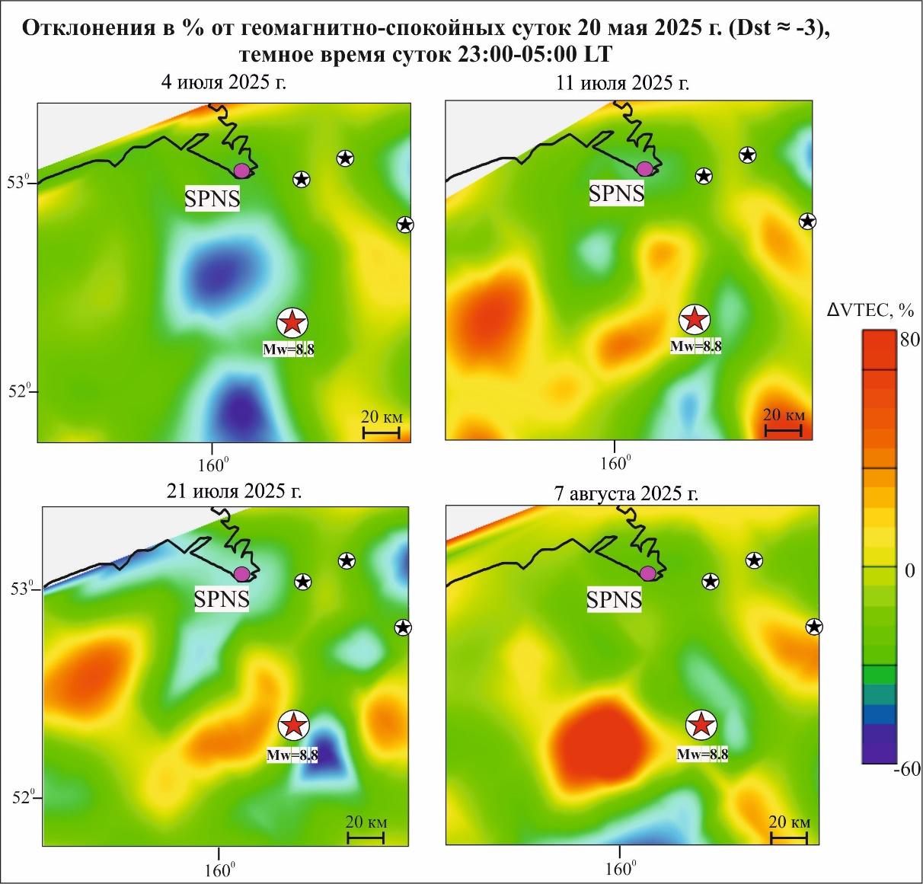
Пространственное распределение возмущений ПЭС ионосферы по данным ГНСС-станций PETT и SPNS в июле – августе 2025 г., построенное как процентное отклонение от выбранных геомагнитно-спокойных суток. Картированные значения ПЭС ионосферы отфильтрованы для высоких углов элевации и темного времени суток (UTC+12).
ш

